Slide 1
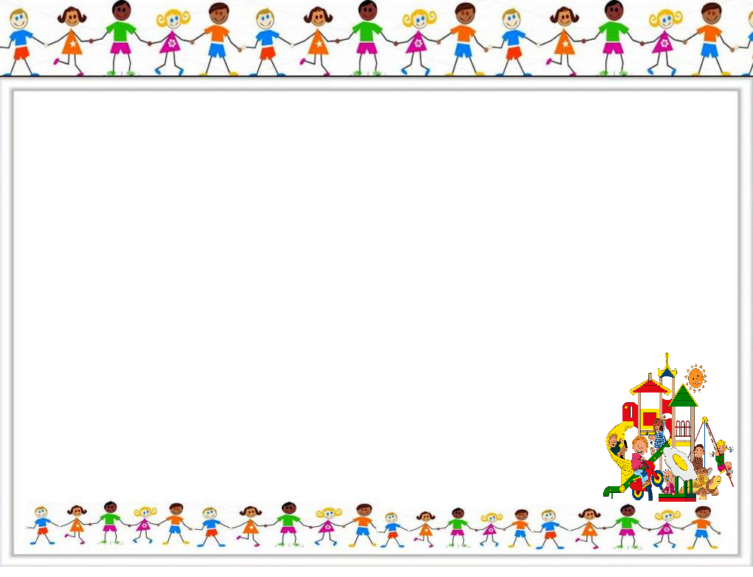
Районные методические чтения «Современный педагог – новой школе» -2020
Секция инструкторов по физкультуре дошкольных образовательных учреждений:
«Повышения эффективности физкультурно-оздоровительной работы:
сотрудничество инструктора по физкультуре с педагогами и специалистами»
Инновационная форма взаимодействия
инструктора по физической культуре и музыкального руководителя в ДОУ - педагогический проект «Времена года»
Наталья Сергеевна Пшеничная Инструктор по физической культуре ГБДОУ № 5 высшая квалификационная категория

Slide 2
Модель взаимодействия
инструктора по физической культуре
с педагогическим коллективом ДОУ
С учителем-логопедом
С педагогом-психологом
Основные направления реализации проекта
С воспитателями
С музыкальным руководителем
С мед. работниками
постановка дыхания, общей и мелкой моторики, координации движений
развитие эмоционально – волевой сферы , познавательных процессов
оздоровительный режим, навыки ЗОЖ, развитие двигательной культуры, профилактика
развитие чувства ритма, темпа, речевого дыхания, координации
оздоровительные мероприятия, просветительская работа
Проведение консультаций, мастер-классов, выступления на педагогических советах, семинарах-практикумах, медико-педагогических советах; разработка картотек игр, упражнений, оздоровительного массажа, считалок, загадок, чистоговорок; совместные занятия и досуги

Slide 3
Развитие ритма и темпа движений
Развитие двигательного творчества, звуковой памяти и внимания
Развитие плавности и выразительности движений
Основные задачи сотрудничества
инструктора по физической культуре и музыкального руководителя

Slide 4
1.
2.
3.
Реализация совместного проекта «Времена года». через систему физкультурно-музыкальных мероприятий
Оценка индивидуального развития детей в рамках педагогического мониторинга
Составление перспективного плана совместной работы на учебный год
совместный педагогический проект «Времена года»

Slide 5
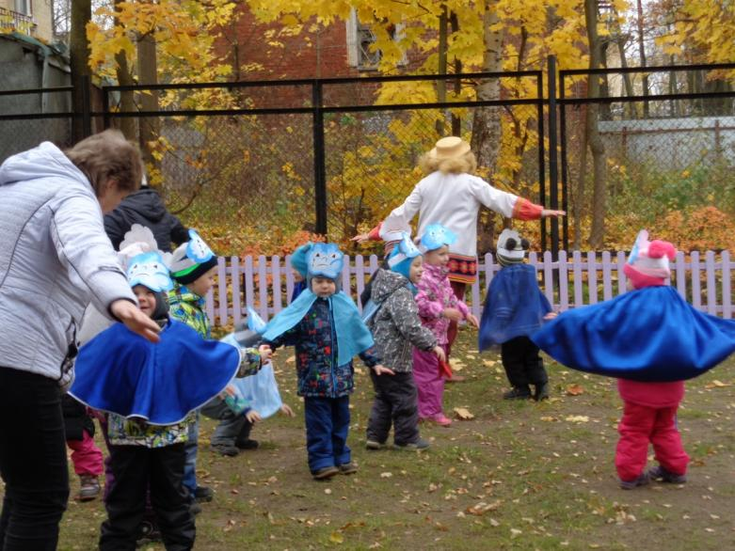
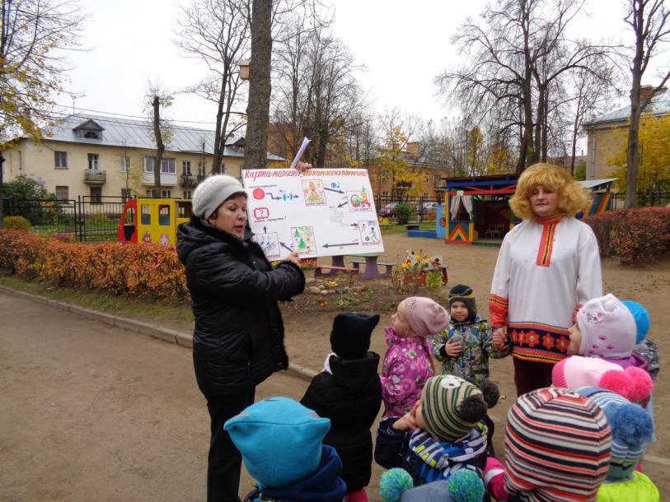
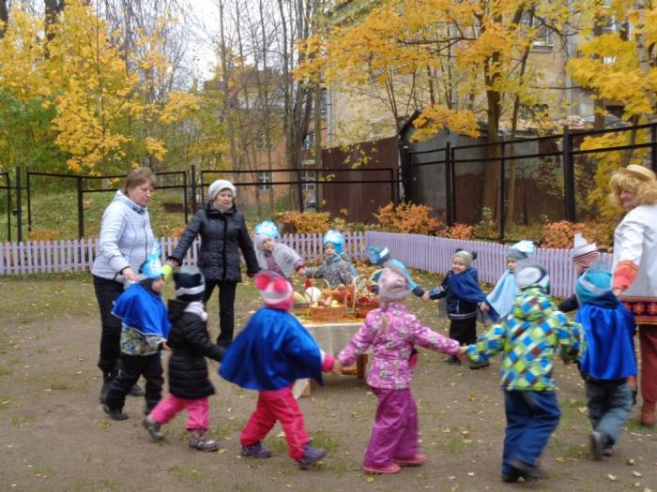

Slide 6
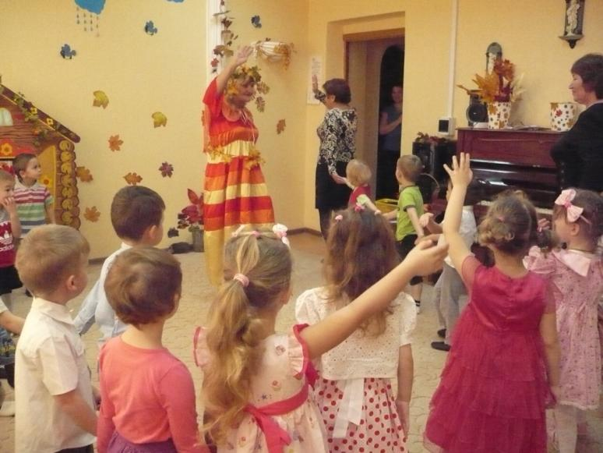
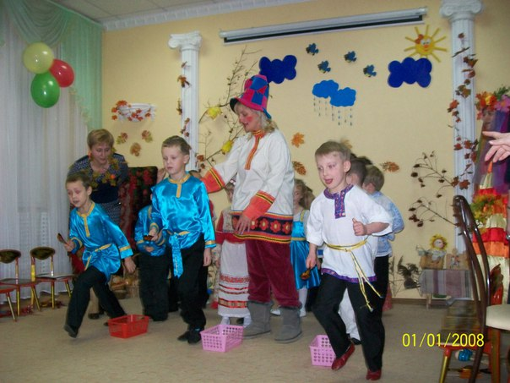
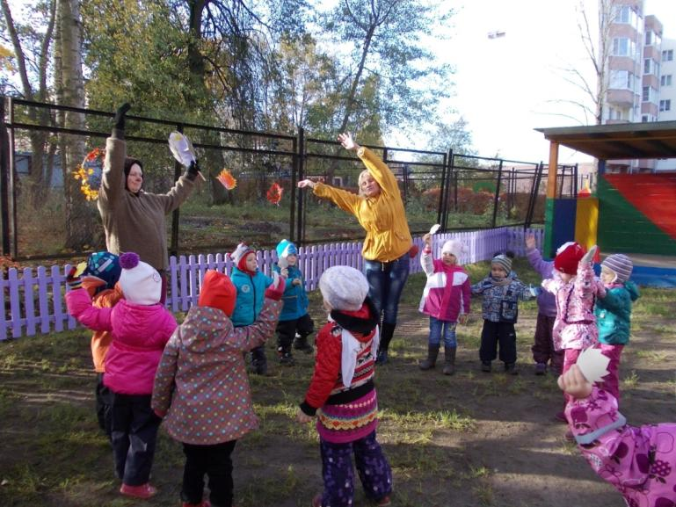

Slide 7
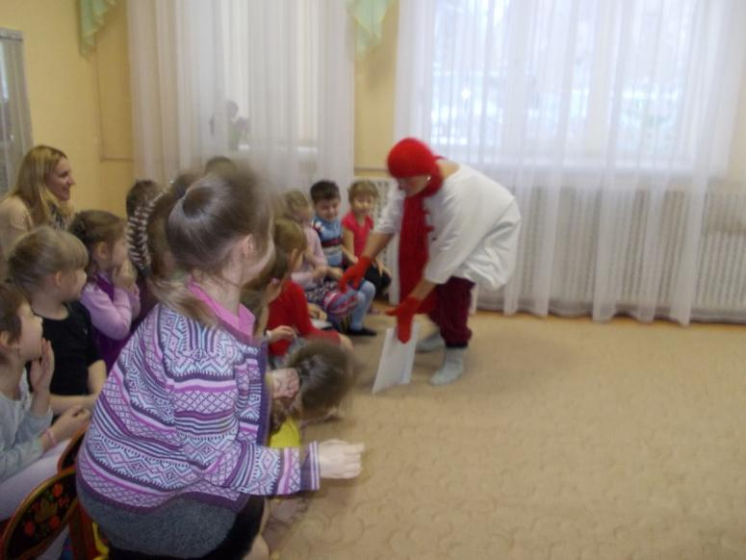
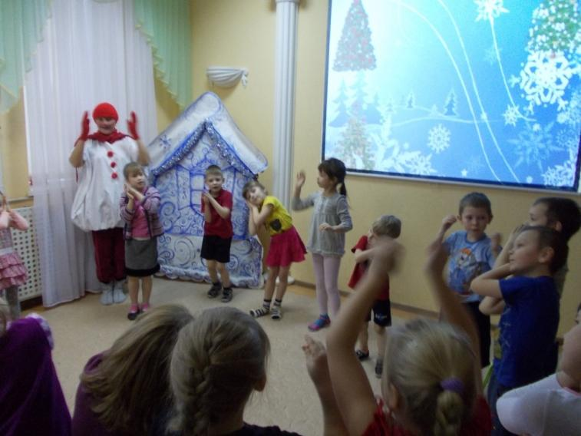
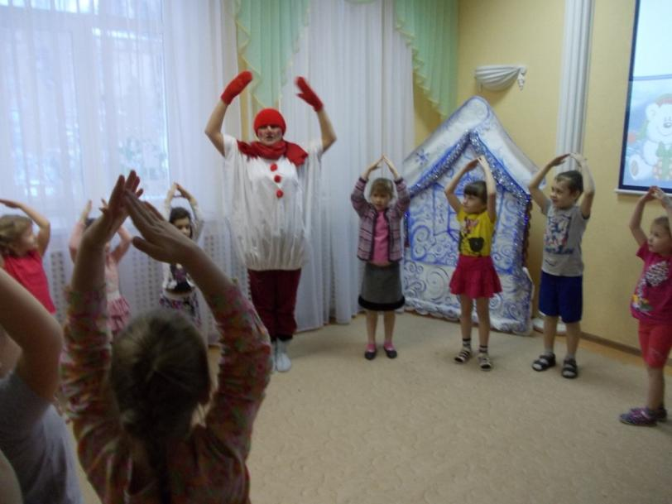

Slide 8
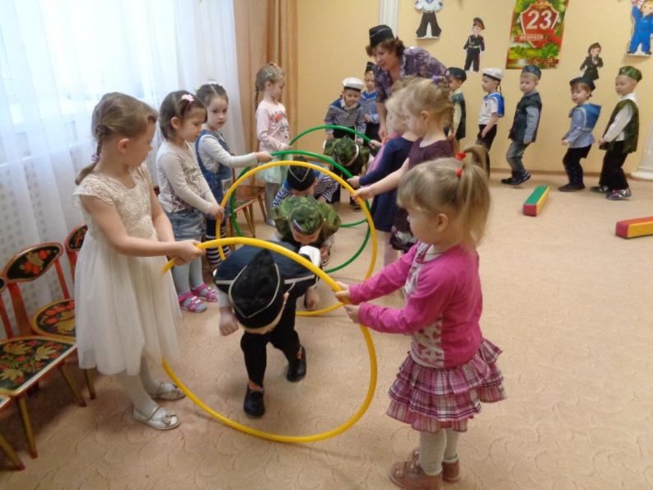
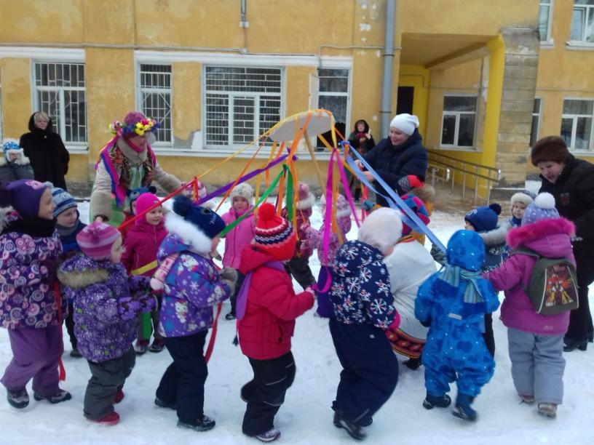
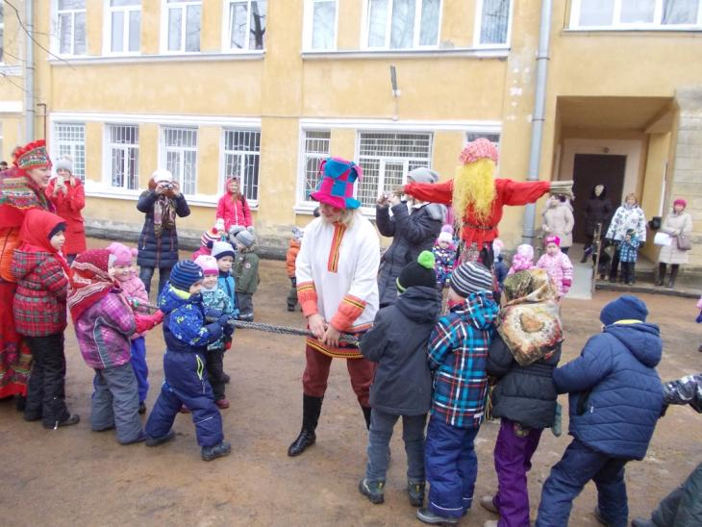

Slide 9
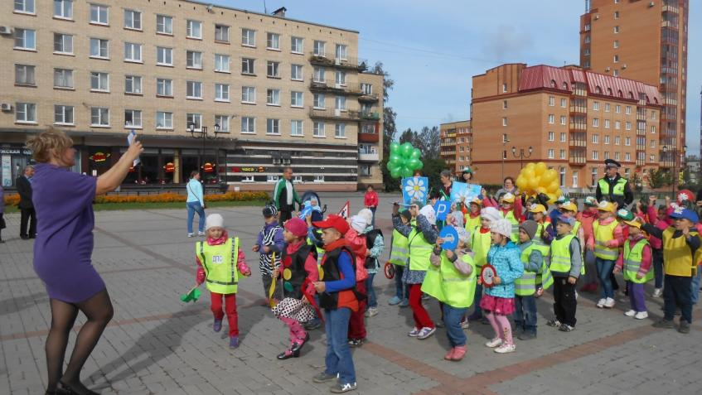
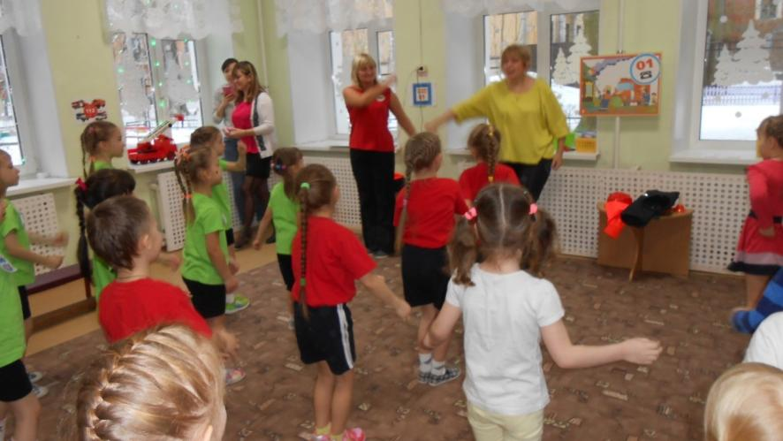
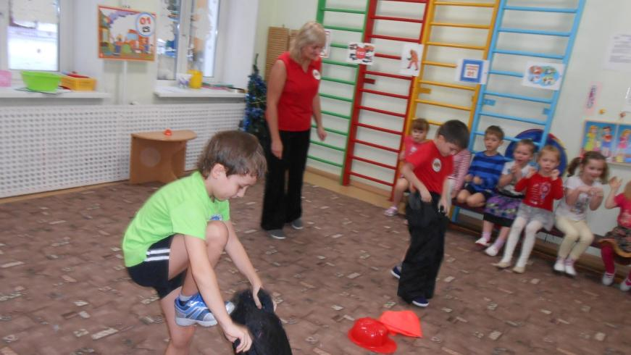

Slide 10
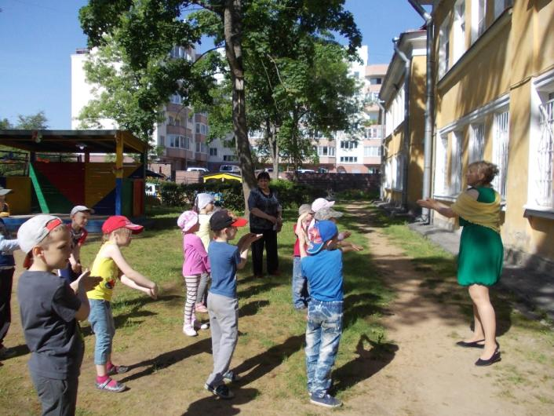
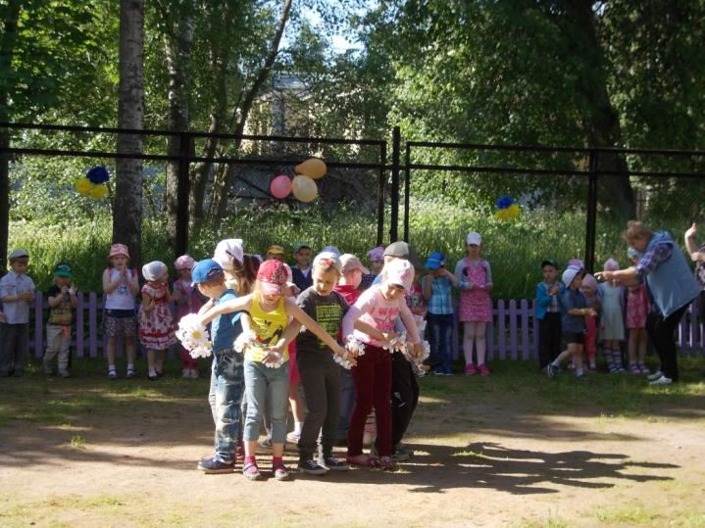
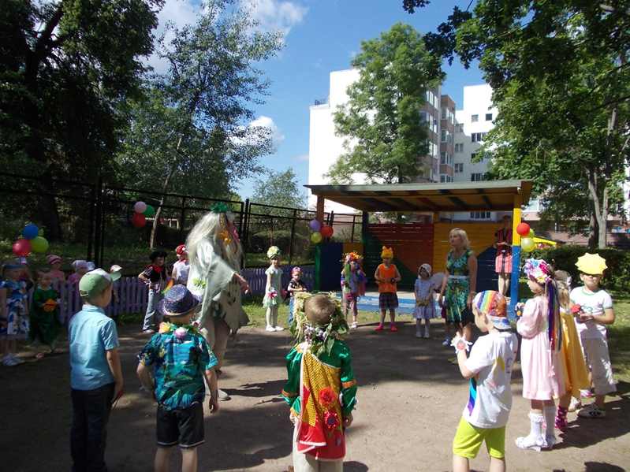

Slide 11
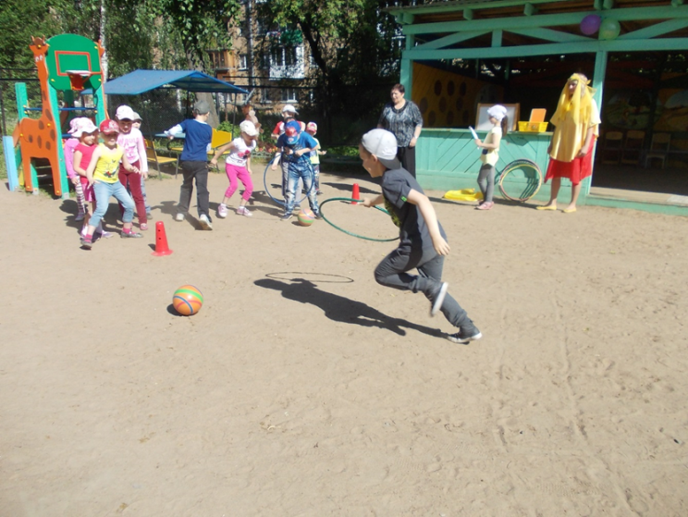
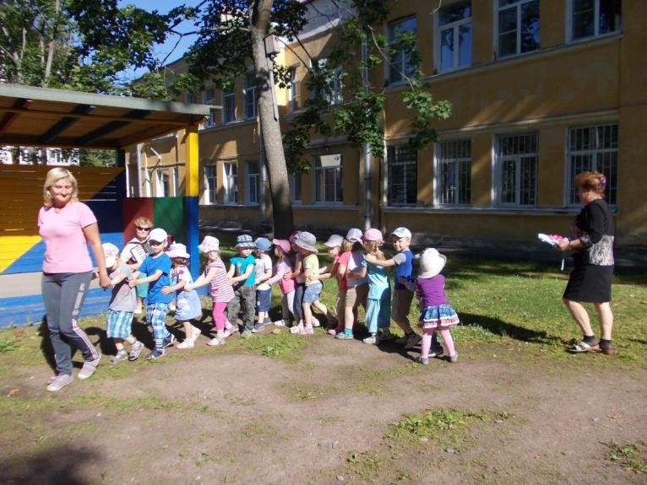
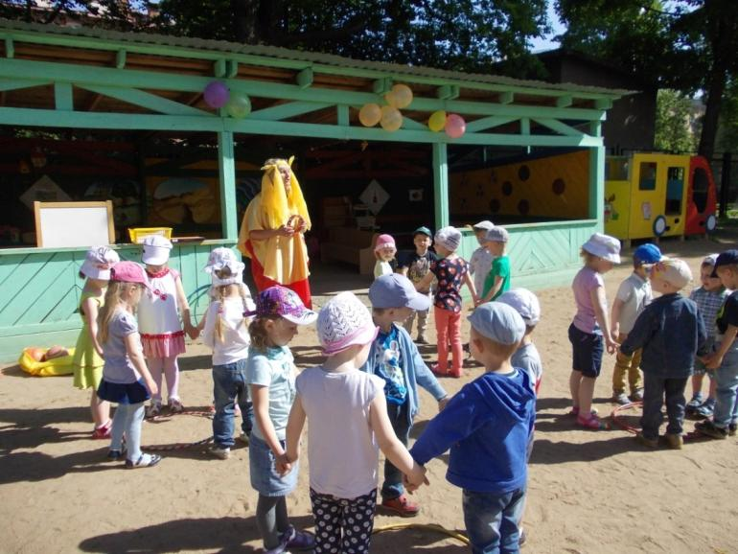

Slide 12
Использование метода проектов в совместной работе
Высокие результаты в развитии воспитанников
Единая образовательная политика в двигательном развитии детей при взаимодействии музыкального руководителя и инструктора по физкультуре

